Slide 1
게임 기획서를 써보자
G-POS 2019 2학기 워크샵 3회
김승현

Slide 2
오늘의 할 일
게임 기획서가 뭐죠?
게임 기획서를 어떻게 쓰죠?
우리 한 번 써볼까요?

Slide 3
게임 기획서가 뭐죠?

Slide 4
지난 이야기
게임 기획은 게임을 설계하고 함께하는 개발자들에게 전달하는 것
게임이 재밌으려면 필요한 요소들
동아리 게임에 필요한 요소들
아이디어를 내보자

Slide 5
아주 먼 옛날
옛날 옛날 한 옛날에 동아리에선 Weni라는 프로젝트가 있었답니다.
프로젝트 대표 코왕

Slide 6
나의 기획서
준위몬들을 붙잡아 서로 전투하는 내용이다.
전투한 후엔 전투 기록과 함께 결과가 표시되며, 이를 토대로 점수를 매긴다.
상성이 있고, 랭크가 있고, 아이템이 있다.
등등

Slide 7
코왕의 기획서
char* CallPokemonName(int number)
void DrawPokemon()
int JohnBbak(int cowang)
…
# 실제 코드와는 다를 수 있습니다.

Slide 8
코왕 曰
“기획서를 써오라고 했더니 진짜로 기획서를 써왔어”

Slide 9
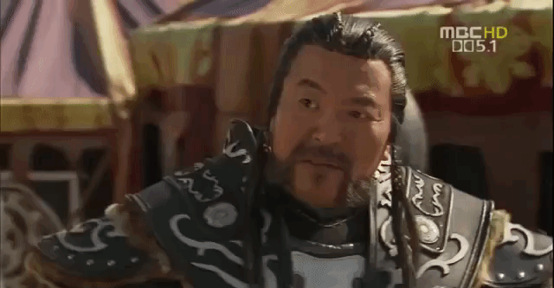

Slide 10
누구의 기획서가 맞을까요?

Slide 11
기획서?
기획을 써둔 문서

Slide 12
기획서가 필요한 상황
개발 초기 & 기초 소통
프로그래머와의 소통
아티스트와의 소통
작가와의 소통
프로젝트 관리 목적
플레이어와의 소통

Slide 13
기획서의 종류
게임 기획 개괄, 상세 기획문서, 스토리 개괄, 컨셉아트 개괄
기술 기획문서, 파이프라인 개괄, 시스템 제약
컨셉아트 개괄
스토리 바이블, 스크립트
게임 예산, 프로젝트 일정
튜토리얼/매뉴얼, 게임 공략

Slide 14
으아악

Slide 15
기획서의 종류
게임 기획 개괄, 상세 기획문서, 스토리 개괄, 컨셉아트 개괄
기술 기획문서, 파이프라인 개괄, 시스템 제약
컨셉아트 개괄
스토리 바이블, 스크립트
게임 예산, 프로젝트 일정
튜토리얼/매뉴얼, 게임 공략

Slide 16
기획서의 종류
게임 기획 개괄, 상세 기획문서, 스토리 개괄, 컨셉아트 개괄
기술 기획문서, 파이프라인 개괄, 시스템 제약
컨셉아트 개괄
스토리 바이블, 스크립트
게임 예산, 프로젝트 일정
튜토리얼/매뉴얼, 게임 공략

Slide 17
게임 기획서를 어떻게 쓰죠?

Slide 18
게임 기획 개괄 (제안서)
“이게 뭔지 제안하는 글”

Slide 19
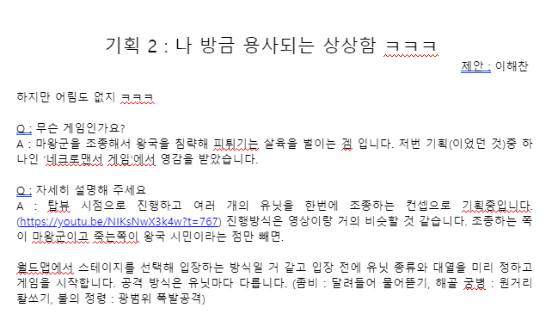
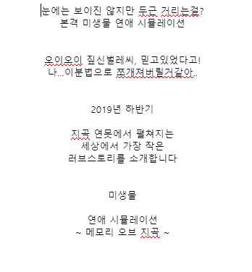
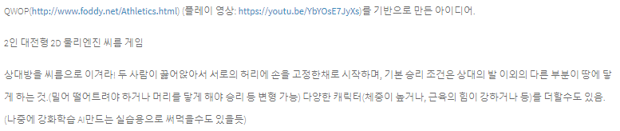

Slide 20
제안서
게임 제목
게임 개요
재미 요소
논리적 근거
게임 제작 포커스
수익 모델

Slide 21
제안서
게임 제목 : 이름만 봐도 흥미롭게
게임 개요
재미 요소
논리적 근거
게임 제작 포커스
수익 모델

Slide 22
제안서
게임 제목 : 이름만 봐도 흥미롭게
게임 개요 : 짧은 문장으로 게임을 소개
재미 요소
논리적 근거
게임 제작 포커스
수익 모델

Slide 23
게임 개요
“한 순간에 결정되는 스릴 넘치는 슈팅 대전 액션!”
“친구가 만든 던전에 내가 키운 팀으로 도전!”
“플레이어의 노오력이 데미지에 비례하는 RPG!”
“세상에서 가장 작은 러브스토리 시뮬레이션!”

Slide 24
제안서
게임 제목 : 이름만 봐도 흥미롭게
게임 개요 : 짧은 문장으로 게임을 소개
재미 요소 : 어디서 재미를 느끼게 하고 싶은가.
논리적 근거
게임 제작 포커스
수익 모델

Slide 25
재미요소
서술식이 아니어야함.
“한 방을 먹이기 위해 돌진하는 박진감”
“다양한 적들의 패턴을 공략하는 성취감”
“고통받는 플레이어를 보고 쾌감을 느끼는 구경꾼들”
“어이없는 병맛”

Slide 26
주로 통용되는 재미요소들
감각
판타지
내러티브
도전
친목
발견
표현
복종
정복
경쟁
파괴
공감
현실과 동기화
양육
기대
타인의 불운에 대한 기쁨
선물 주기
유머
가능성
업적의 자부심
정화
놀람
스릴
역경을 이겨낸 승리
경이

Slide 27
제안서
게임 제목 : 이름만 봐도 흥미롭게
게임 개요 : 짧은 문장으로 게임을 소개
재미 요소 : 어디서 재미를 느끼게 하고 싶은가.
논리적 근거 : 이 게임이 만들어져야할 이유
게임 제작 포커스
수익 모델

Slide 28
제안서
게임 제목 : 이름만 봐도 흥미롭게
게임 개요 : 짧은 문장으로 게임을 소개
재미 요소 : 어디서 재미를 느끼게 하고 싶은가.
논리적 근거 : 이 게임이 만들어져야할 이유
게임 제작 포커스 : 특히 신경써서 초점을 맞춰야하는 부분
수익 모델

Slide 29
게임 제작 포커스
“광활한 정글 풍경”
“예쁜 꽃밭의 배경”
“방송용으로 적합한 연출과 게임 플레이”

Slide 30
제안서
게임 제목 : 이름만 봐도 흥미롭게
게임 개요 : 짧은 문장으로 게임을 소개
재미 요소 : 어디서 재미를 느끼게 하고 싶은가.
논리적 근거 : 이 게임이 만들어져야할 이유
게임 제작 포커스 : 특히 신경써서 초점을 맞춰야하는 부분
수익 모델 : 돈이 어디서 들어올지

Slide 31
제안서
게임 제목 : 이름만 봐도 흥미롭게
게임 개요 : 짧은 문장으로 게임을 소개
재미 요소 : 어디서 재미를 느끼게 하고 싶은가.
논리적 근거 : 이 게임이 만들어져야할 이유
게임 제작 포커스 : 특히 신경써서 초점을 맞춰야하는 부분
수익 모델 : 돈이 어디서 들어올지

Slide 33
상세 기획 문서 (기획서)
“기획자 대신 답을 해주는 문서”
“모든 것을 다 써넣어야 한다고 생각하면 쉽다.”

Slide 34
기획서
게임 개요서
세계관/캐릭터 설정집
게임 시스템
기타 각종 설정집
~ 이 모든걸 분리해도 되고 합쳐도 된다.

Slide 35
기획서
게임 개요서 : 개발자들에게 게임 및 프로젝트의 개요를 설명
세계관/캐릭터 설정집
게임 시스템
기타 각종 설정집

Slide 36
게임 개요서
제목, 장르, 분위기, 그래픽(2D, 3D)
시스템 사양
대상 사용자
기획 의도
재미요소
게임의 특징

Slide 37
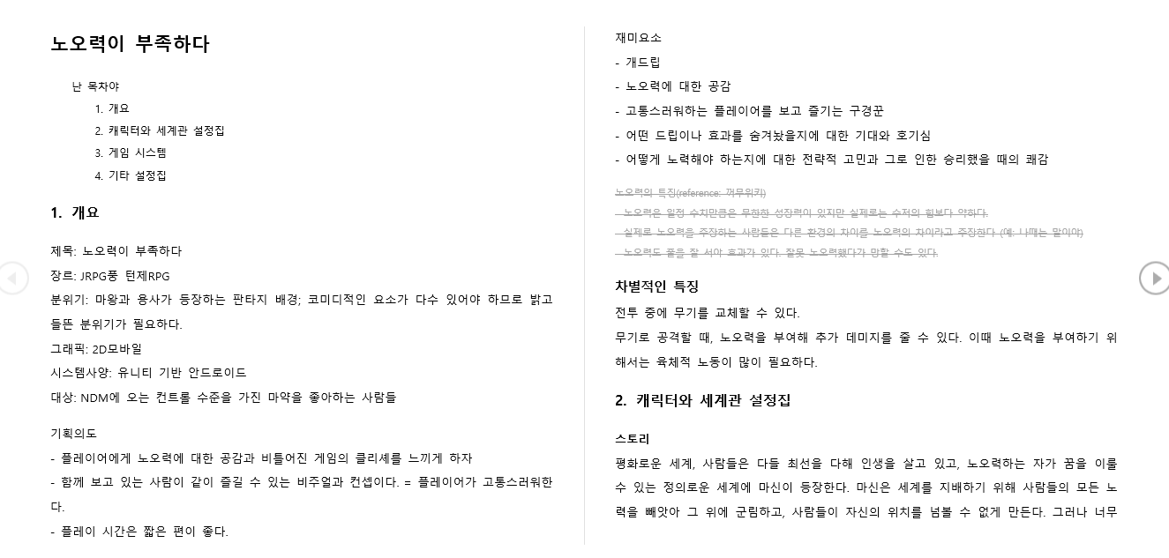

Slide 38
기획서
게임 개요서 : 개발자들에게 게임 및 프로젝트의 개요를 설명
세계관/캐릭터 설정집 : 게임의 스토리, 아트를 결정하는 세계관 서술
게임 시스템
기타 각종 설정집

Slide 39
세계관/캐릭터 설정집
시대, 공간적 배경, 국가나 사회, 종족, 조직, 핵심이 되는 랜드마크, 사건
캐릭터가 있다면 어떤 모션이 있는지
러프 이미지가 있어도 좋음

Slide 40
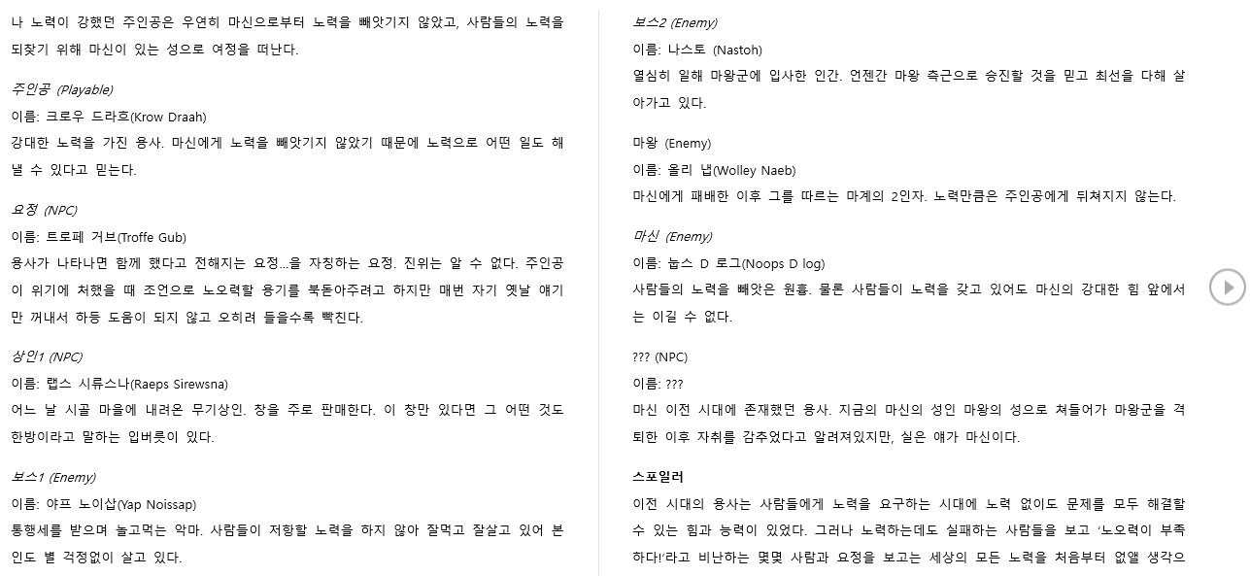

Slide 41
기획서
게임 개요서 : 개발자들에게 게임 및 프로젝트의 개요를 설명
세계관/캐릭터 설정집 : 게임의 스토리, 아트를 결정하는 세계관 서술
게임 시스템 : 게임 플레이와 관련된 모든 규칙 모음
기타 각종 설정집

Slide 42
게임 시스템
다이어그램, 테이블로 작성하면 좋음
기술기획서 작성시 꼭 필요함
시스템이 방대하다면 그룹별로 문서를 나눠 적는다.

Slide 43
게임 시스템
주요 수식 – 레벨, 스테이터스, 스코어링 등
게임의 흐름
게임 동기, 목표와 보상
핵심 메커니즘
주요 엔티티 – 캐릭터, 오브젝트, 아이템 등
주요 시스템 – 길드 시스템, 전투 시스템 등

Slide 44
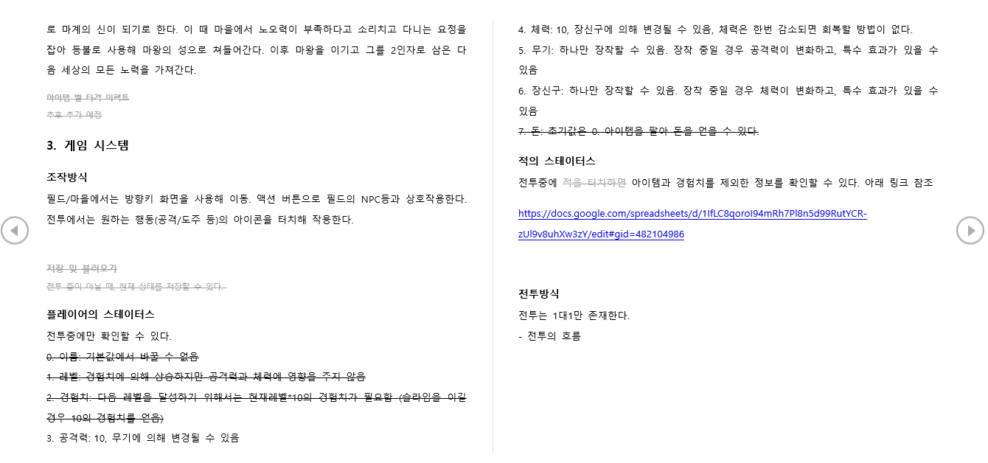

Slide 45
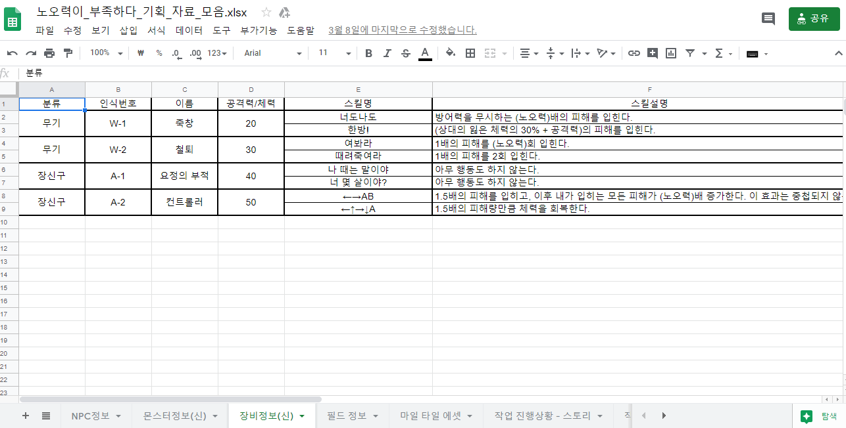

Slide 46
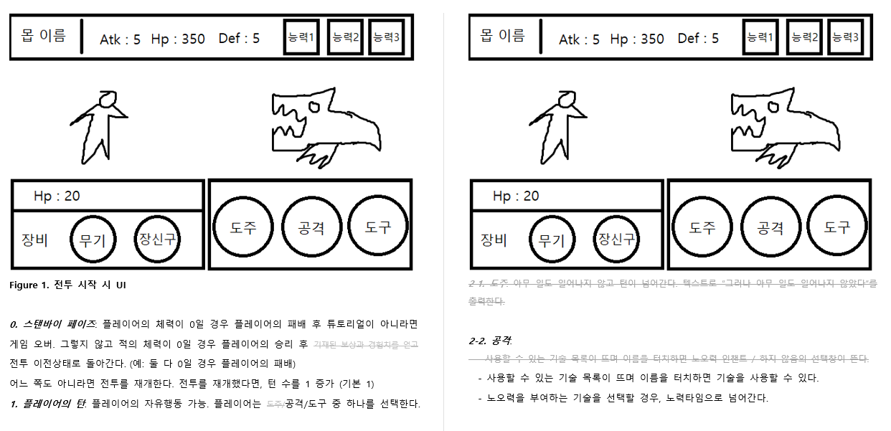

Slide 47
기획서
게임 개요서 : 개발자들에게 게임 및 프로젝트의 개요를 설명
세계관/캐릭터 설정집 : 게임의 스토리, 아트를 결정하는 세계관 서술
게임 시스템 : 게임 플레이와 관련된 모든 규칙 모음
기타 각종 설정집 : 그 외 설정들을 모아두는 곳

Slide 48
기타 각종 설정집
아이템 설정, 스킬 설정, 인터페이스 설정, 퀘스트 설정 등
게임 시스템에 넣기 너무 많으면 부록으로 추가

Slide 49
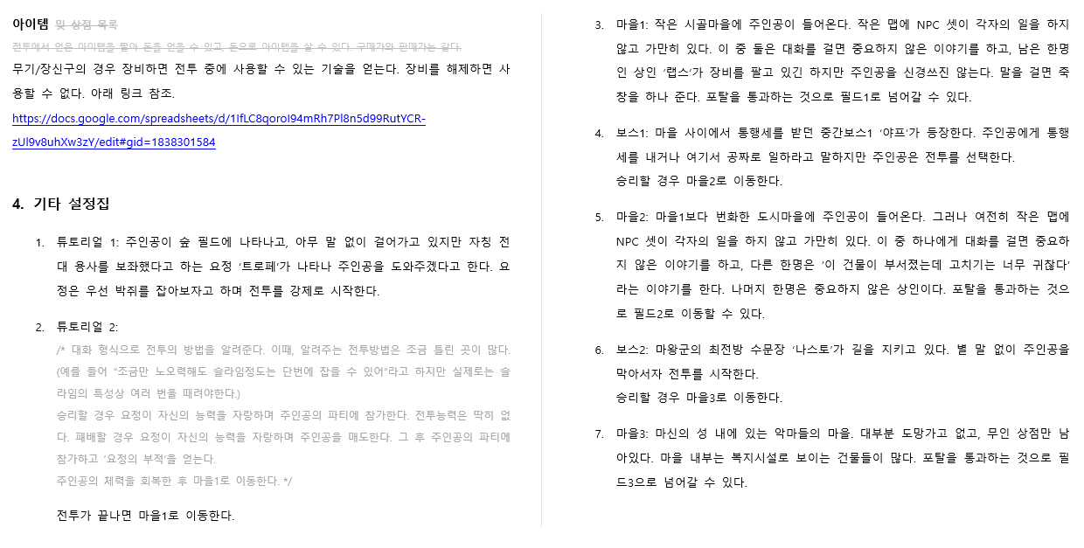

Slide 50
그 외에도
별개의 항목들을 더 추가해 기획서의 완성도를 높일 수 있다.

Slide 51
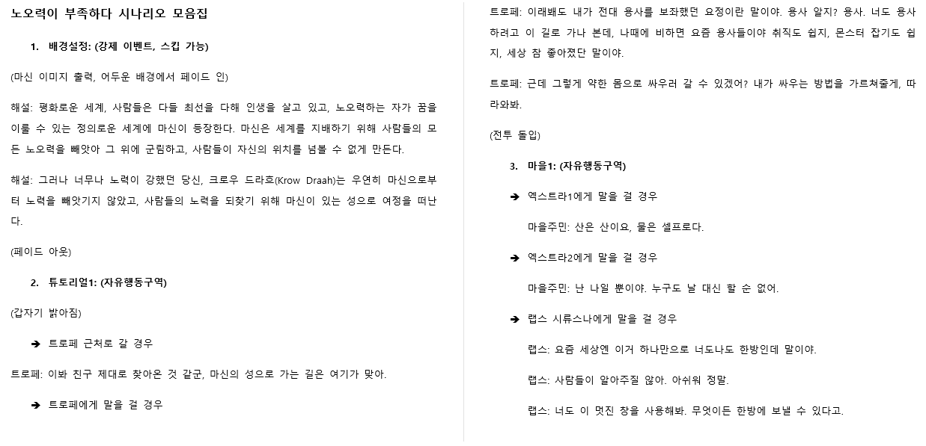

Slide 52
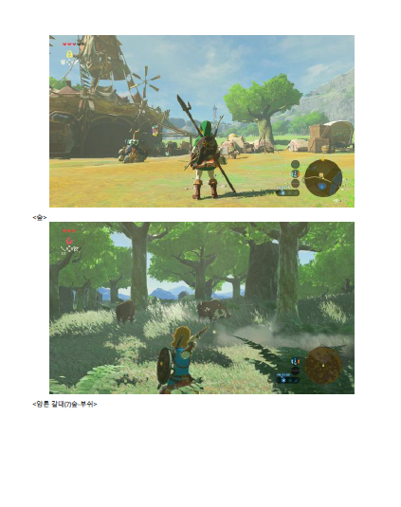

Slide 53
기술 기획 문서 (명세서)
“프로그래머를 위한 문서”

Slide 54
기술 기획 문서
수많은 프로그래머들과 함께 코딩을 하기 위해선
코드가 어떻게 생겼는지 설명해주는 문서가 필요하다!

Slide 55
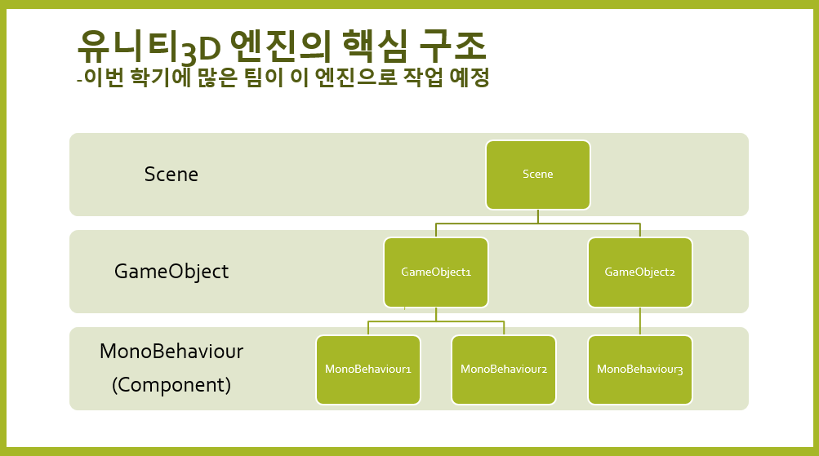
기술 기획 문서

Slide 56
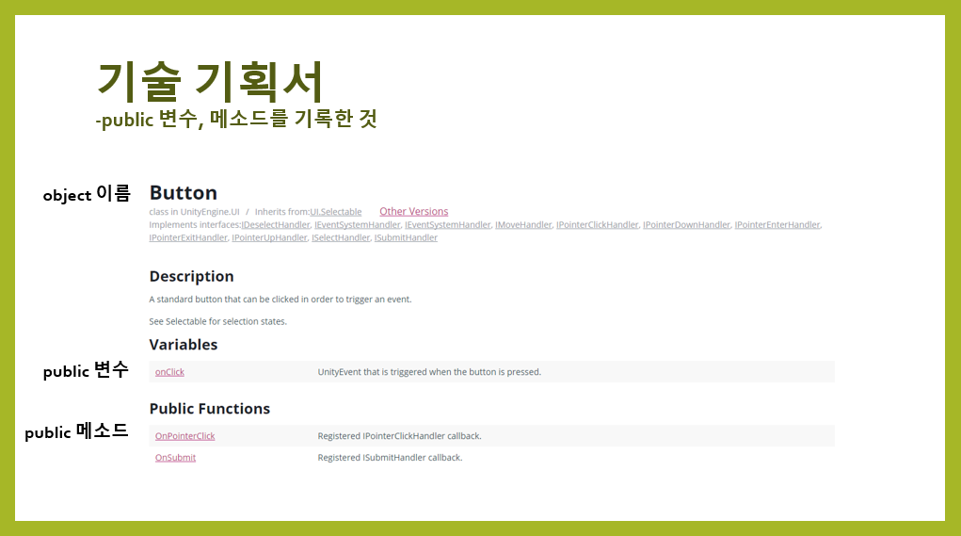
기술 기획 문서

Slide 57
기술 기획 문서
추후 업데이트를 기대해주세요!
제가 할 건 아니지만 ㅎㅎ

Slide 58
우리 한 번 써볼까요?

Slide 59
제안서
제안서들은 잔뜩 나왔고, 인기투표를 통해 몇몇 기획들이 선출되었습니다.

Slide 60
기획서
제안서를 토대로 구체적인 기획서를 작성해봅시다.
게임 개요서 : 개발자들에게 게임 및 프로젝트의 개요를 설명
세계관/캐릭터 설정집 : 게임의 스토리, 아트를 결정하는 세계관 서술
게임 시스템 : 게임 플레이와 관련된 모든 규칙 모음
기타 각종 설정집 : 그 외 설정들을 모아두는 곳

Slide 61
감사합니다.
여러분의 멋진 기획서들을 기대합니다.

